Slide 1
NODEJS
Programação web

Slide 2
NODEJS
Node.js é uma tecnologia para utilizar o JavaScript como backend.
Com ele podemos construir aplicações web em geral, desde web sites, APIs e microservices.
Isso é possível graças a união do ambiente de execução de JavaScript fornecido pelo próprio Node.js e o motor de interpretação que é um software de código aberto, multiplataforma, baseado no interpretador V8 do Google

Slide 3
NODEJS
O código de nodejs é baseado na arquitetura event-driven, capaz de entrada/saída assíncrona. Otimizado para ser corrido em tempo real tratando-se também de um ditribuído.

Slide 4
Vantagens de uso
Flexibilidade
O Node.js possui o gerenciador com inúmeros pacotes e softwares reusáveis NPM (Node Package Manager)
Leveza
Um ambiente Node.js não exige muitos recursos computacionais tradicionais. Se utilizado em conjunto com a ferramentas Docker, o ganho na velocidade de deploy e replicação de máquinas pode ser muito significativo e, em ambientes escaláveis, de micro-serviços e serverless.
Suporte
Conta com suporte das principais empresas de serviços de armazenamento na nuvem, como a AWS, Google Cloud e, Microsoft Azure, com suporte nativo ao Node.JS.

Slide 5
Vantagens de uso
Produtividade
O gerenciador NPM fornece pacotes reusáveis disponível gratuitamente para uso em grupo;
Mesma linguagem no frontend e backend, que pode representar ganhos de reuso de código e criação de equipes multidisciplinares, reaproveitando recursos;
A possibilidade de deploys e iterações mais rápidas, e resolução de problemas "on the fly", também permitem a criação de soluções próprias e inovadoras, como a Uber faz para resolver alguns problemas.

Slide 6
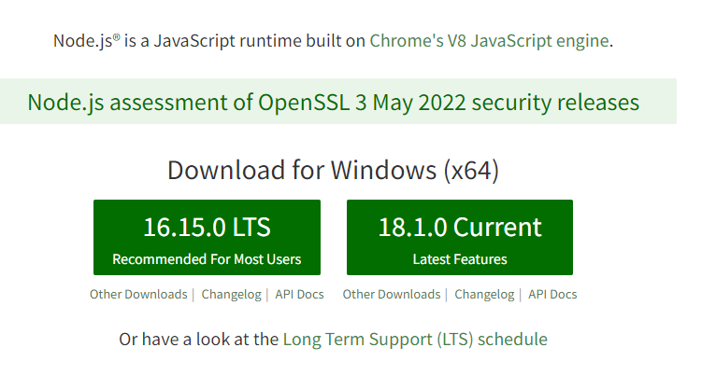
Instalação
Para instalar o software node.js :
https://nodejs.org/en/

Slide 7
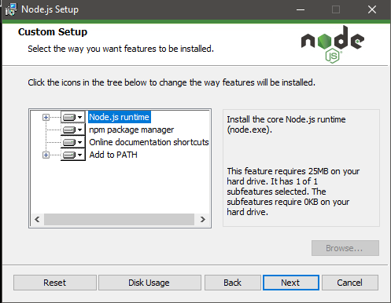
Instalação

Slide 8
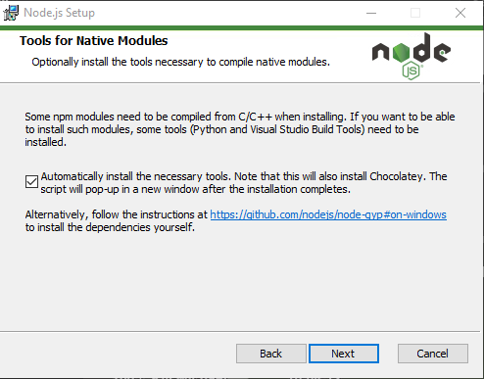
Instalação

Slide 9
Instalação
Para testar abra uma telo do console e digite:
Node - -version
Npm -- version

Slide 10
Criando um novo projeto
mkdir testeNode
cd testeNode
npm init

Slide 11
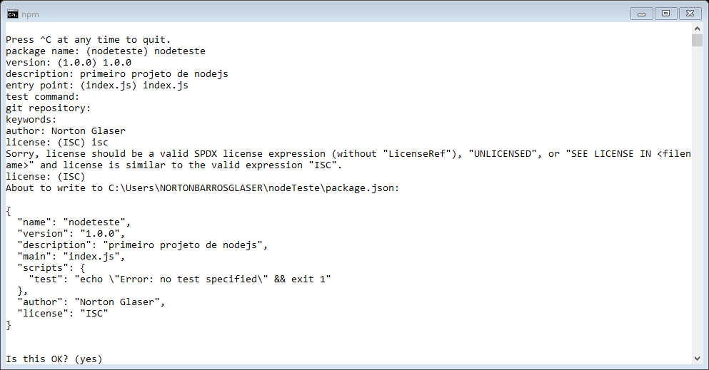
Criando um novo projeto

Slide 12
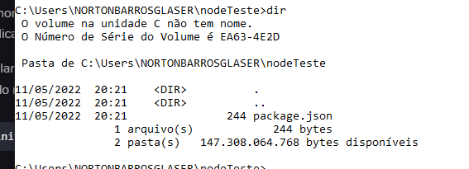
Criando um novo projeto

Slide 13
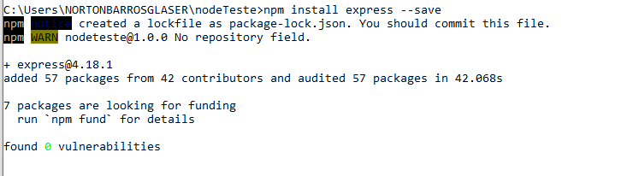
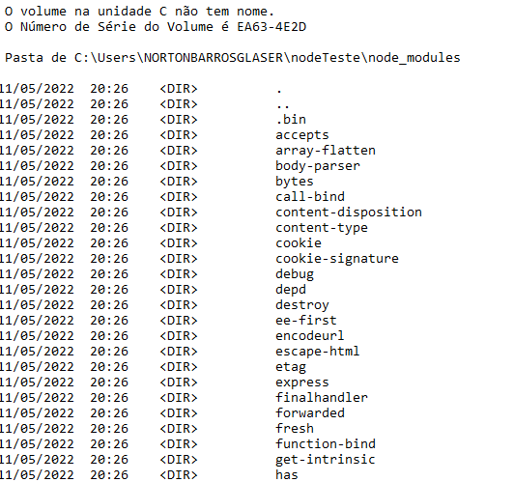
Instalando pacotes
npm install express –save

Slide 14
Criando uma nova aplicação
Criar arquivo index.js
var x =2;
var y =5;
media = (x+y)/2
console.log('media='+ media);
Para rodar:
node index.js

Slide 15
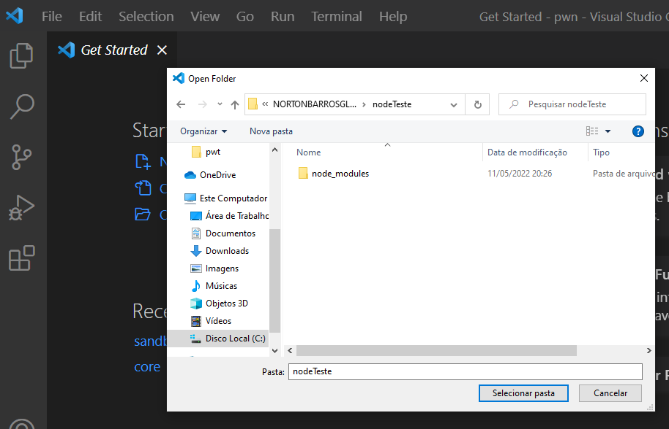
Integrando o nodejs com vscode
Escolha a pasta do projeto nodeJS

Slide 16
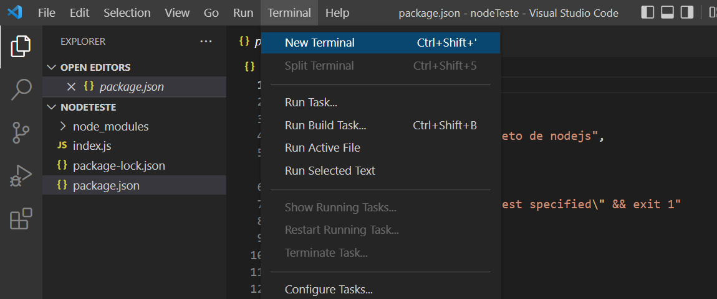
Integrando o nodejs com vscode

Slide 17
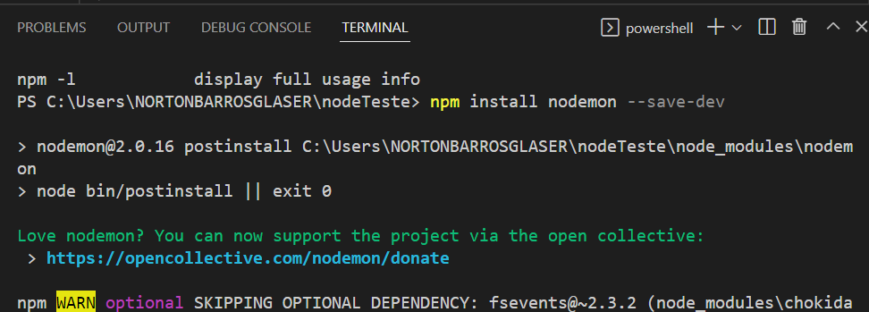
Integrando o nodejs com vscode
Instale o modulo nodemon

Slide 18
Integrando o nodejs com vscode
Instale o modulo nodemon

Slide 19
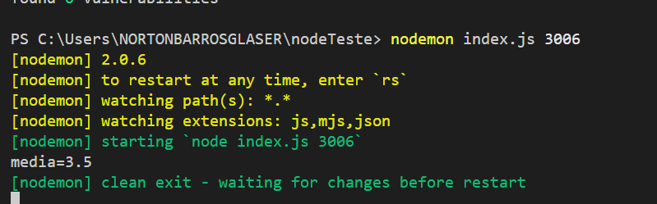
Integrando o nodejs com vscode
nodemon index.js 3006

